Slide 1
Milí žiaci. Tento týždeň si povieme niečo o vzájomnej premene pohybovej a polohovej energii. Do zošitov si napíšte názov, ktorý je na druhej snímke. Obrázok na 3. snímke a 5. snímke prekreslite do zošita a poznámky z tejto témy sú podčiarknuté vety v prezentácií.
Pekný týždeň vám prajem. Odfotené poznámky mi prepošlite na email do 7.5.2020 na martinaonuf@centrum.sk

Slide 2
Práca. Výkon. energia
Vzájomná premena pohybovej a polohovej energie.
Zákon zachovania energie

Slide 3
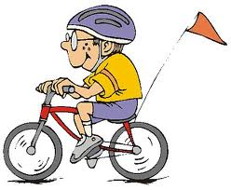
Cyklista
Cyklista sa spúšťa z kopca bez „pedálovania“.
Ep = 7 000 J Ek = 0 J
Ep = 7 000 J Ek = 0 J
Ep = 4 000 J Ek = 3 000 J
h
h
h
h
h = 0 m
Ep = 0 J
Ek = 7 000 J

Slide 4
Cyklista
Na kopci má cyklista maximálnu polohovú energiu(danú výškou kopca) a nulovú pohybovú energiu(má nulovú rýchlosť)
Pri jazde z kopca výška cyklistu klesá a rýchlosť stúpa. Polohová energia sa zmenšuje a pohybová sa zväčšuje. Polohová energia sa premieňa na pohybovú.
Súčet polohovej a pohybovej energie je počas pohybu stály a rovný počiatočnej polohovej energii cyklistu.
V spodnej časti kopca m cyklista najväčšiu rýchlosť a preto najväčšiu pohybovú energiu a nulovú výšku, preto má nulovú polohovú energiu. Celá polohová energia sa premenila na pohybovú.
Pri stúpaní do kopca sa situácia „otočí“.
Pohybová energia sa premieňa na polohovú, kým cyklista nezastane.
Pozn.: Takto by to vyzeralo len v ideálnom prípade, keby neexistovalo trenie, ktoré sme na našom obrázku zanedbali.

Slide 5
Padajúca guľôčka a kyvadlo
E_{p} = max
E_{k} = 0 J
h
E_{p} = max
E_{k} = 0 J
E_{p} = max
E_{k} = 0 J
h
h
E_{p} = 0 J
E_{k} = max
E_{p} = 0 J
E_{k} = max

Slide 6
Padajúca guľôčka a kyvadlo
V obidvoch prípadoch dochádza, podobne ako u cyklistu k postupnej premene polohovej energie na pohybovú a naopak.
Pohyb guľôčky nazýva voľný pád, je to zrýchlený pohyb, teleso má najväčšiu rýchlosť v okamihu dopadu.
Počas pádu guľôčky či pohybu kyvadla platí, že súčet ich pohybovej a polohovej energie je stály, nemení sa.
(v ideálnom prípade).
Hovoríme, že platí zákon zachovania mechanickej energie.

Slide 7
Zákon zachovania energie
Premien energie okolo nás je v skutočnosti oveľa viac.
Dejú sa okolo nás neustále:
Padajúca voda na turbíny vodnej elektrárne má najskôr polohovú, potom pohybovú energiu. Tá sa v elektrárni mení na elektrickú.
V domácnosti sa elektrická energia môže zmeniť opäť na pohybovú (mixér, práčka, sušič na vlasy), či na tepelnú(elektrická rúra, žehlička, kulma).
Energia z Slnka sa počas fotosyntéza ukladá v rastlinách, po ich konzumácii sa v našom tele uvoľní a použije -premení na rôzne formy.
Aj v rope je vlastne uložená energia zo Slnka, uvoľňuje sa napríklad pri spaľovaní benzínu v aute.
Stále však všade platí zákon zachovania energie (voľná formulácia):
Energiu nemožno z ničoho vyrobiť, nemôže sa stratiť, môže sa len premieňať na rôzne formy. Na svete je stále rovnaké množstvo energie.

Slide 8
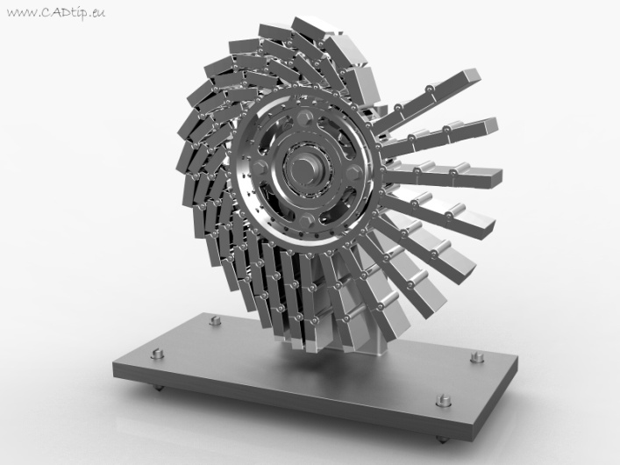
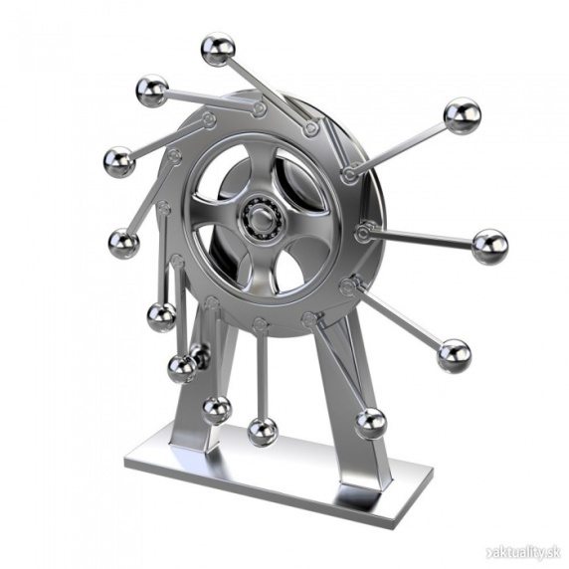
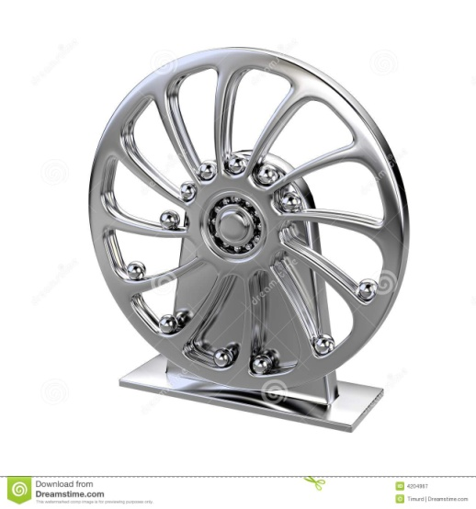
Perpetum mobile
Ľudia sa oddávna snažili „obísť“ zákon zachovania energie, snažili sa vyrobiť večne pracujúci stroj, alebo stroj ktorý by vyrobil viac energie ako spotrebuje.
Ostalo však len pri snahe a snoch – takýto stroj sa NEDÁ ZOSTROJIŤ. (trenie nakoniec vždy takýto stroj bez dodávania ďalšej energie zastaví)
Zaujímavé videá

Slide 9
Ďakujem za pozornosť!
Zdroj obrázkov: internet

